Slide 1


Spring Boot Introduction
1
Conceive Design Implement Operate
Giảng viên:

Slide 2

Agenda
Giới thiệu Spring, Spring MVC và Spring Boot
Tích hợp STS
Tạo dự án Spring Boot
Tìm hiểu file cấu hình ứng dụng
Khai báo thư viện cần thiết pom.xml
Khai báo View application.properties
Tạo Controller
Tạo View
Run Project
Tìm hiểu quy trình xử lý request/response
Sử dụng các thành phần web
Đóng gói và triển khai ứng dụng web

Slide 3
Spring Boot Introduction

Slide 4
Spring Framework
Spring là framework được giới thiệu 2003 bởi Rod Johnson.
Spring là mã nguồn mở sử dụng để phát triển ứng dụng java phổ biến nhất hiện nay.
Phiên bản hiện tại là 5.x được giới thiệu cuối 2018
Spring MVC được tổ chức một cách rõ ràng theo MVC pattern.
Spring hỗ trợ IoC, DI giúp dễ dàng mở rộng ứng dụng
Spring rất nhẹ trong việc phát triển và triển khai.
Spring cung cấp cơ chế điều khiển transaction

Slide 5
Spring Framework Architecture
DAO
JDBC Transaction Management
ORM
Spring Data JPA
JEE
JMS, EJB, Remoting…
WEB
Spring Web MVC Integration
AOP
AspectJ Integration
Core
(IoC Container)

Slide 6
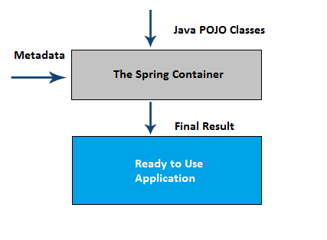
Spring Framework Architecture
Core (IoC Container)
Lõi của Spring hỗ trợ IoC (Inversion of Control)
DAO, ORM, AOP, WEB
Cho phép tích hợp các công nghệ khác một cách dễ dàng.
Inject
Components

Slide 7
Spring Boot
Spring Boot là một dự án bổ sung của Spring, nhằm đơn giản hóa việc phát triển ứng dụng Spring.
Dễ dàng hơn trong việc thiết lập và phát triển ứng dụng.
Nguyên tắc “Cấu hình mặc định” giảm thiểu viết mã cấu hình
Cho phép nhúng Web Server vào ứng dụng.
Có thể chạy ứng dụng web chạy bằng cơ chế dòng lệnh hoặc xuất ra file war để triển khai lên Web Server.
Dễ dàng tương tác với hệ sinh thái công nghệ của Spring (JDBC, ORM, Security…)

Slide 8
Spring Boot
Web
Server
Spring Boot
Spring Framework
XML
Annotation
Configuration

Slide 9
Environment Setup

Slide 10
Tích hợp STS
Để phát triển được dự án Spring Boot trong eclipse bạn cần công cụ hỗ trợ STS (Spring Tool Suite)
STS là một plugin cho eclipse nó cung cấp một số template hỗ trợ phát triển ứng dụng
Chuẩn tắc, giảm lỗi
Giảm thời gian viết mã
Sử dụng liên kết sau để tích hợp STS vào eclipse (slide sau)
https://download.springsource.com/release/TOOLS/sts4/update/e4.12/

Slide 11
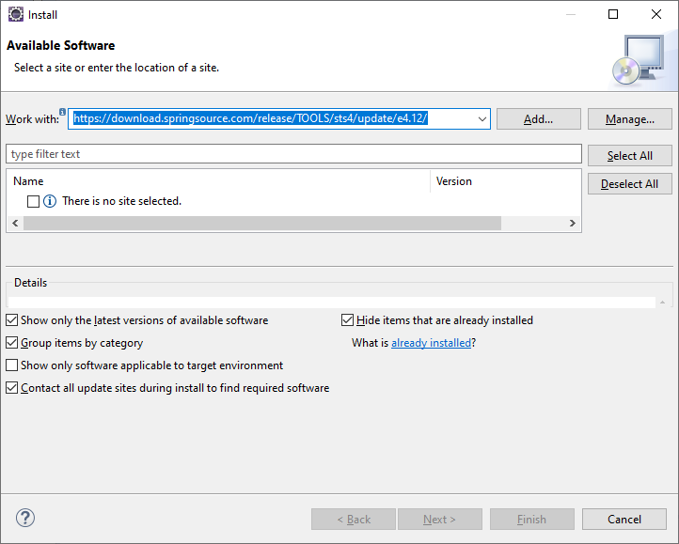
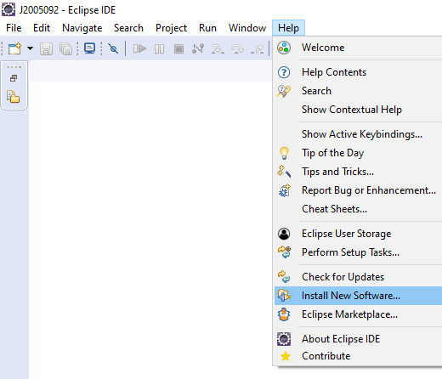
Tích hợp STS vào eclipse
Thực hiện một số bước, đợi cho đến khi eclpse tự restart lại

Slide 12
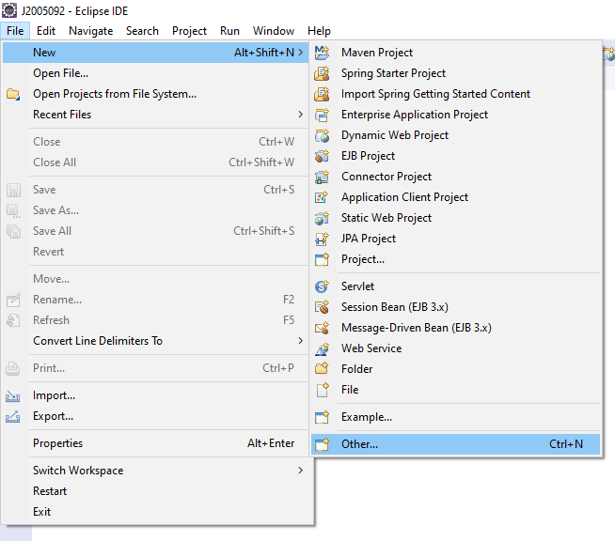
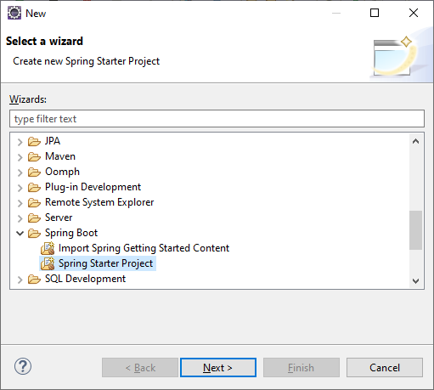
Tạo dự án Spring Starter Project

Slide 13
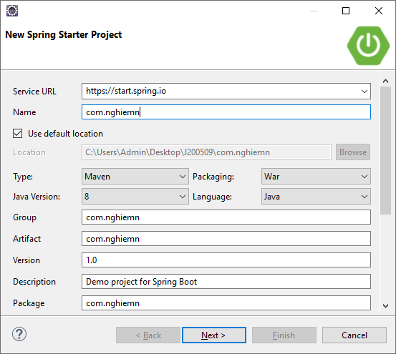
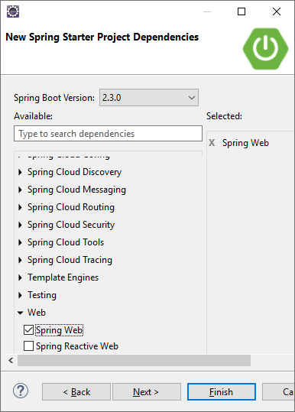
Tạo dự án Spring Starter

Slide 14
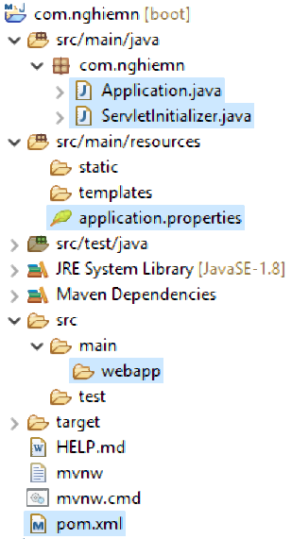
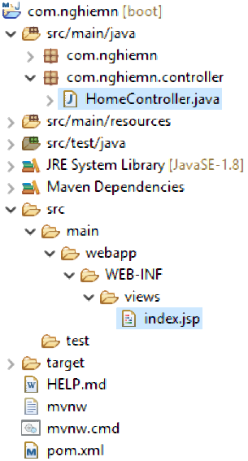
Cấu trúc dự án Spring Starter
Cấu hình Spring Bean
Controller
Cấu hình View, DBS
Bổ sung thêm
Web Root
Views
Dependence

Slide 15
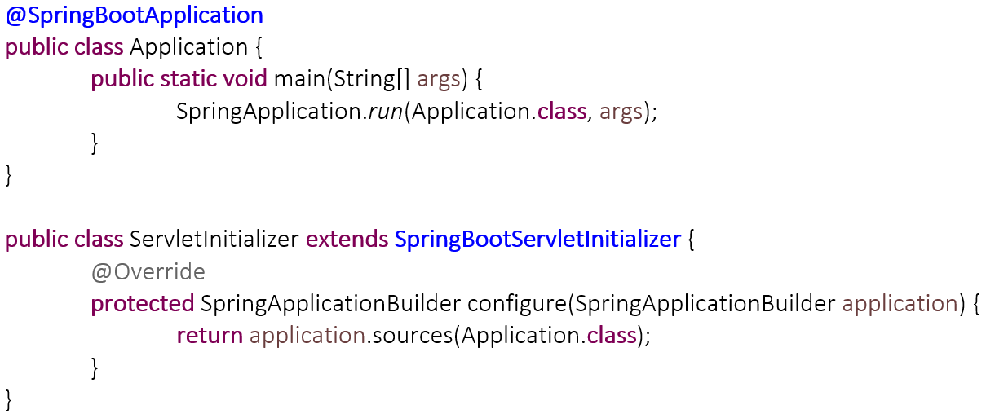
1. Cấu hình ứng dụng
Cấu hình app chạy bằng dòng lệnh
Cấu hình app chạy trên web server

Slide 16
2.1 pom.xml
pom.xml chứa các khai báo thư viện cần thiết (dependence) được sử dụng trong dự án
Các thư viện này được Maven quản lý (download và update) tự động mỗi khi có thay đổi.
Một số dependence được khai báo sẵn do lựa chọn trong quá trình tạo dự án.
Trong quá trình phát triển, bạn cần phải khai báo thêm những thư viện cần thiết khác.

Slide 17
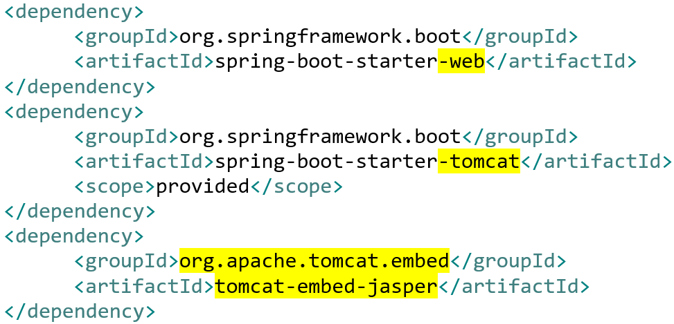
2.2 POM.xml
Nhúng tomcat web server vào dự án

Slide 18

3. application.properties
application.properties là file cấu hình tài nguyên mặc định của ứng dụng.
Ví dụ: Cấu hình JSTL View Resolver
Mặt định Spring Boot sử dụng Thymeleaf View Resolver để làm giao diện. Để sử JSP bạn cần khai báo JSTL View Resolver như sau:
Với khai báo này bạn phải có thư mục webapp/WEB-INF/views để chứa các file JSP

Slide 19
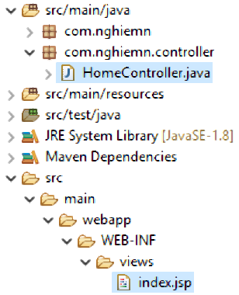
4.1 Controller & View
Theo nguyên tắc “Cấu hình mặc định” thì Controller và các Component phải có tên package bắt đầu bởi tên package của cấu hình bean.
Nếu đặt trong package khác thì phải khai báo đường dẫn cụ thể
application.properties

Slide 20
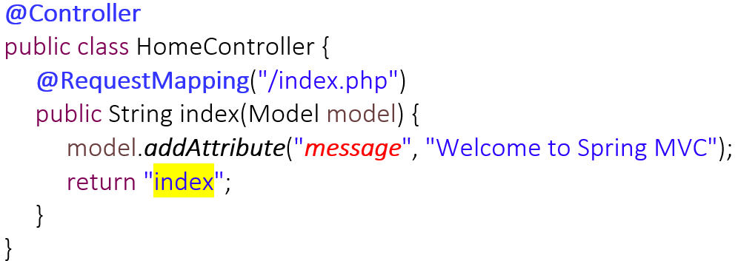
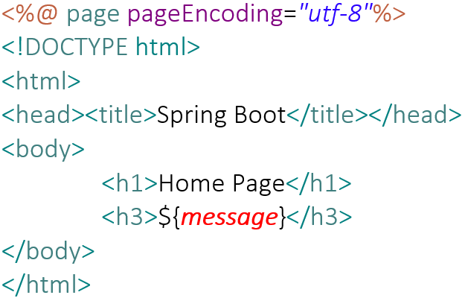
4.2 Controller & View
@Controller chứa Web Method
/index.php <=> index()
Model chứa dữ liệu chia sẻ với View
/WEB-INF/views/index.jsp
View Resolver

Slide 21
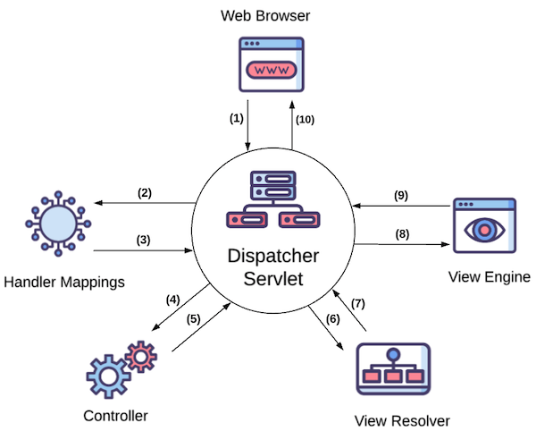
Quy trình xử lý Request & Response
1 & 2: …/index.php
3 & 4: HelloController.Index()
5 & 6: “home/index”
7 & 8: “…/index.jsp”
9 & 10: HTML

Slide 22
Spring Stater Project
2
Conceive Design Implement Operate
Giảng viên:

Slide 23
Http Components

Slide 24
Working with Http Components
HttpServletRequest
Parameters, Cookies, Header, URL, Attributes…
HttpServletResponse
Cookies, Headers, TEXT/HTML…
HttpSession
ServletContext
Attributes
Attributes, ContextPath…

Slide 25
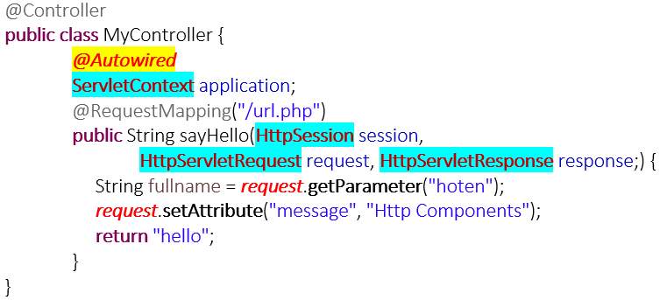
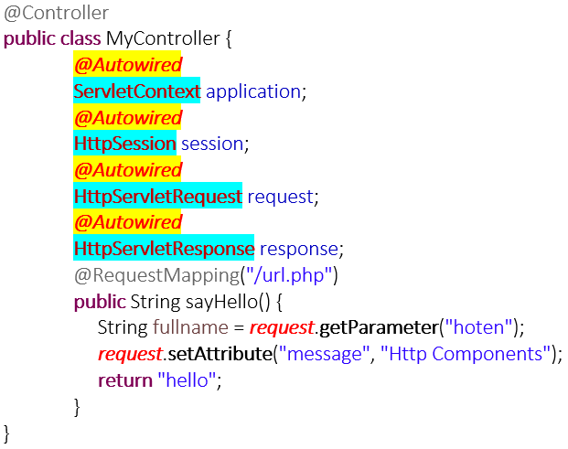
Các thành phần http
Các các đối tượng http (request, response, session, application) được tham chiếu và sử dụng trong Spring MVC theo 2 cách:

Slide 26
Packaging & Deploying

Slide 27
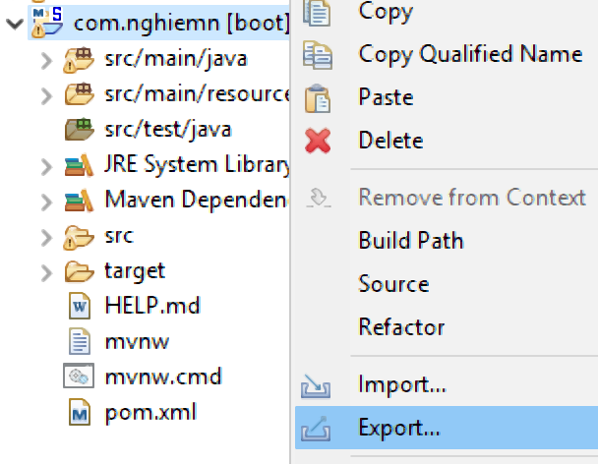
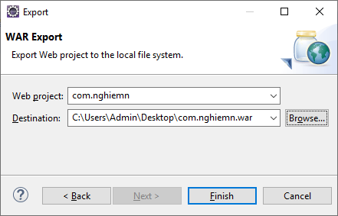
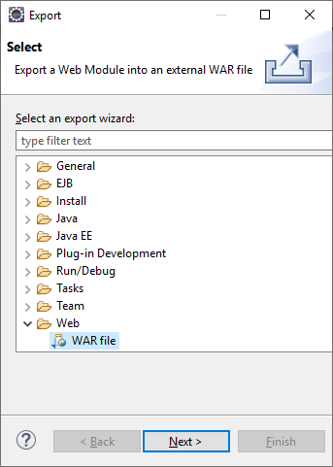
Packaging Web Application

Slide 28
Deploying Web Application
Chạy bin/startup.bat để Start Tomcat
Chép file *.war vào thư mục webapps
Chạy trình duyệt và gõ URL phù hợp
Chạy bin/shutdown.bat để Shutdown Tomcat

Slide 29
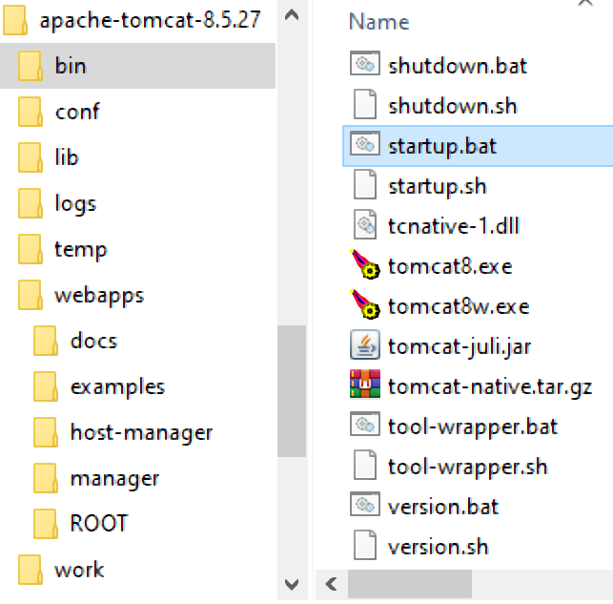
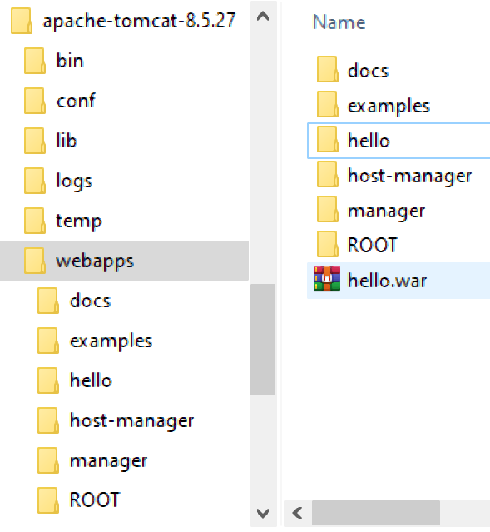
Thư mục app tự sinh
Start tomcat
File war

Slide 30
Lombok & DevTool

Slide 31
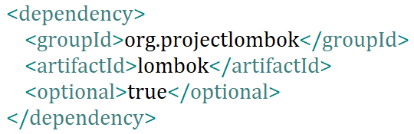
Lombok Tool API
Lombok là API công cụ hỗ trợ các IDE sinh code java (getters, setters và constructors) tự động dựa vào các annotation.
@Getter, @Setter, @Data: sinh getters/setters
@NoArgsConstructor và @AllArgsConstructor: sinh constructors
Để sử dụng Lombok trong eclipse cần thực hiện 2 bước
Bước 1: Cài đặt Lombok cho eclipse (tải và chạy file sau)
https://projectlombok.org/downloads/lombok.jar
Bước 2: Khai báo thư viện cần thiết

Slide 32
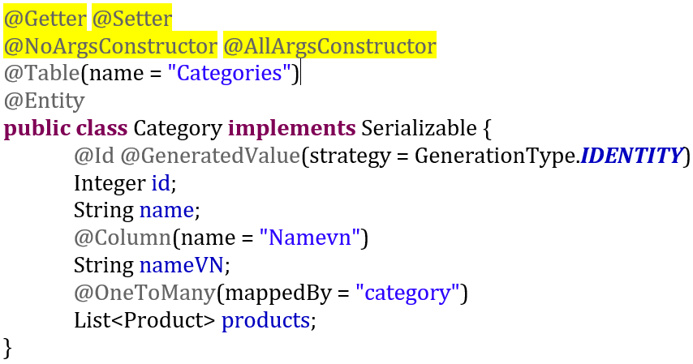
JavaBean using Lombok

Slide 33
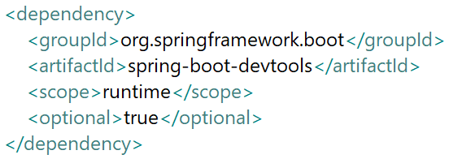
DevTool
DevTool là Tool API giúp eclipse tự dịch khi code thay đổi bên trong dự án.
Cần phải khai báo thư viện cần thiết cho dự án

Slide 34

Summary
Giới thiệu Spring, Spring MVC và Spring Boot
Tích hợp STS
Tạo dự án Spring Boot
Tìm hiểu file cấu hình ứng dụng
Khai báo thư viện cần thiết pom.xml
Khai báo View application.properties
Tạo Controller
Tạo View
Run Project
Tìm hiểu quy trình xử lý request/response
Sử dụng các thành phần web
Đóng gói và triển khai

Slide 35


